Slide 1
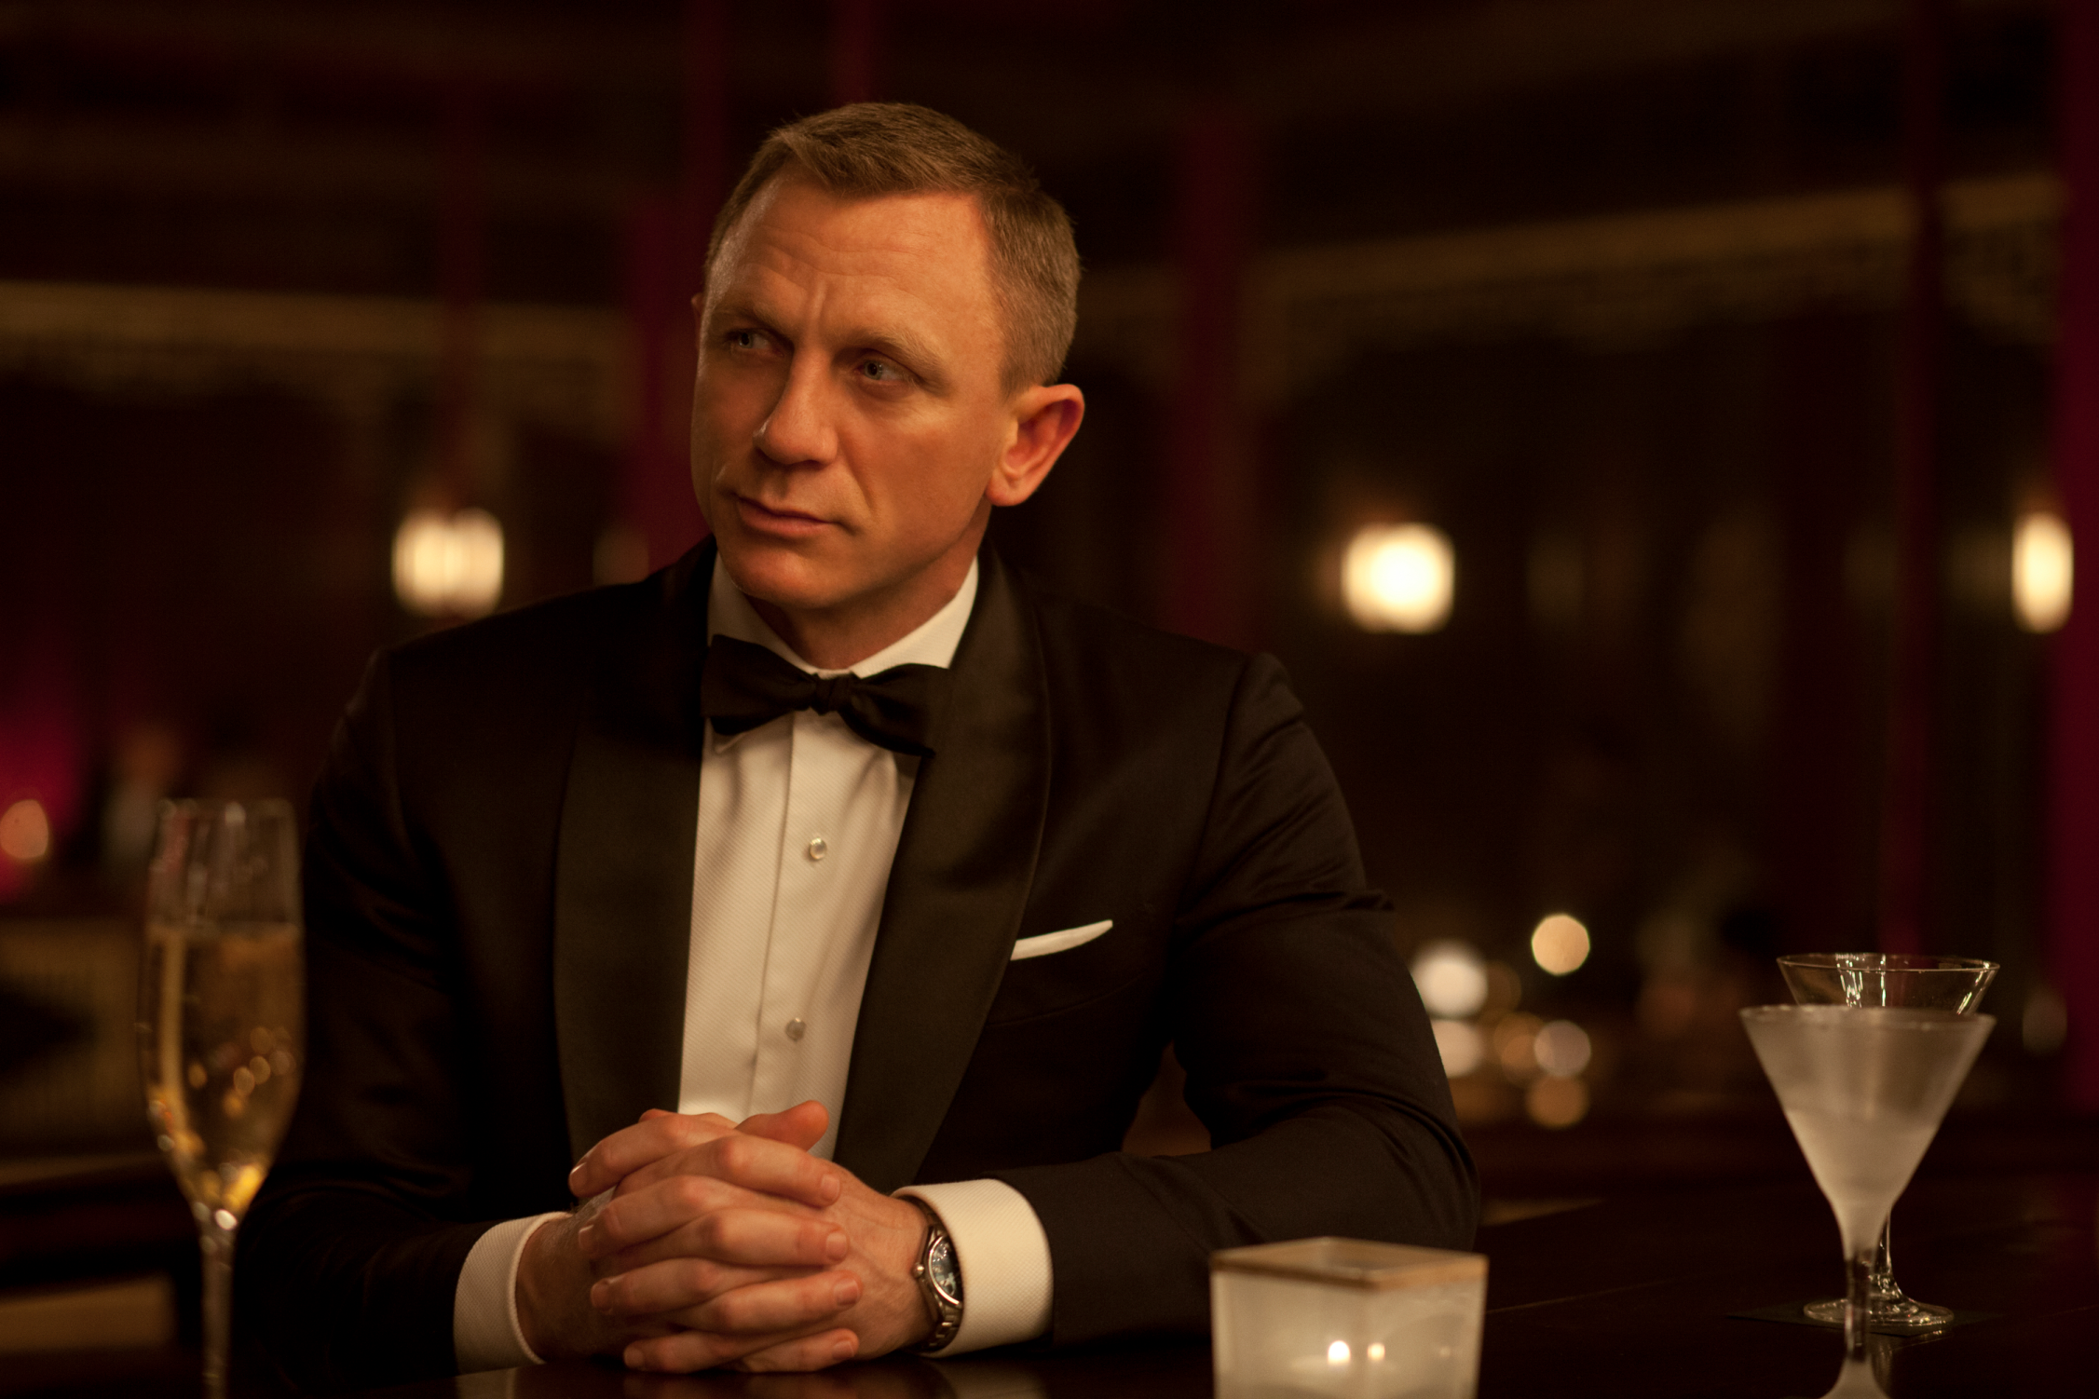
МАРТИНИ, ПОЖАЛУЙСТА.
СПАСИБО.

Slide 2
ЧТО ЭТО, ДЖЭЙМС?

Slide 3
ЭТО РАДИО И МИКРОФОН.

Slide 4
ИНТЕРЕСНО.
ХОРОШО!

Slide 5
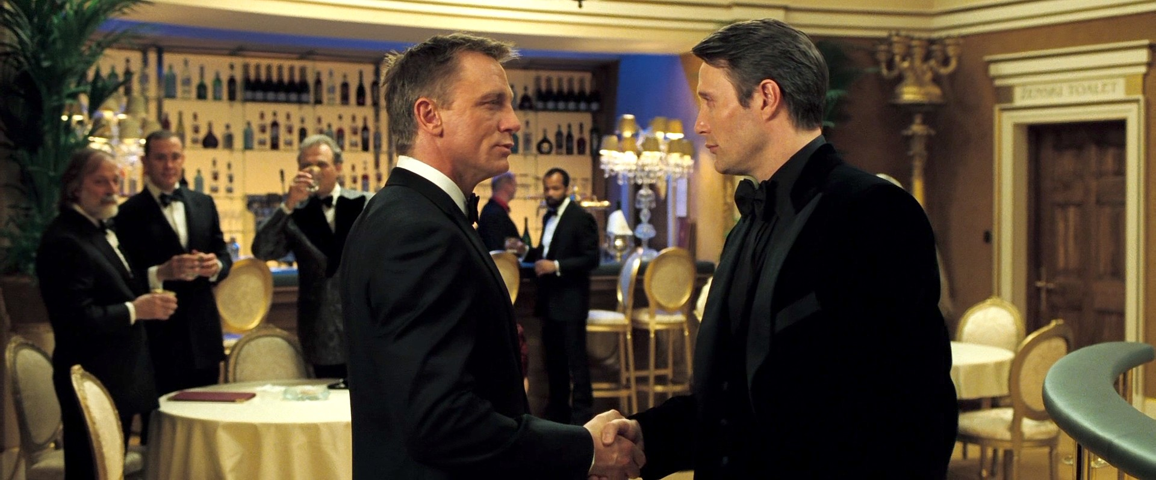
ПРИВЕТ. Я БОНД. ДЖЭЙМС БОНД.

Slide 6
ПРИВЕТ.

Slide 7
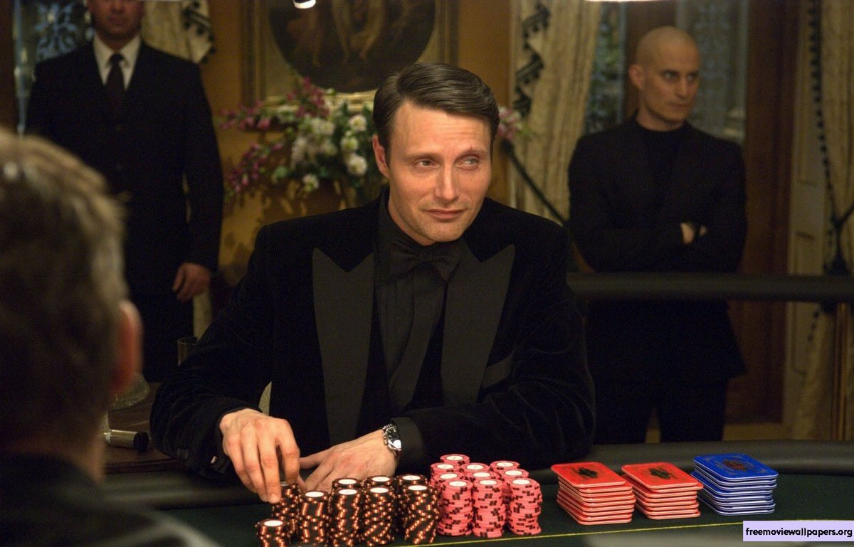
Я – ЛЭ ШИФР.
Я ЛЮБЛЮ ПОКЕР.
Я ЭКСПЕРТ.

Slide 8
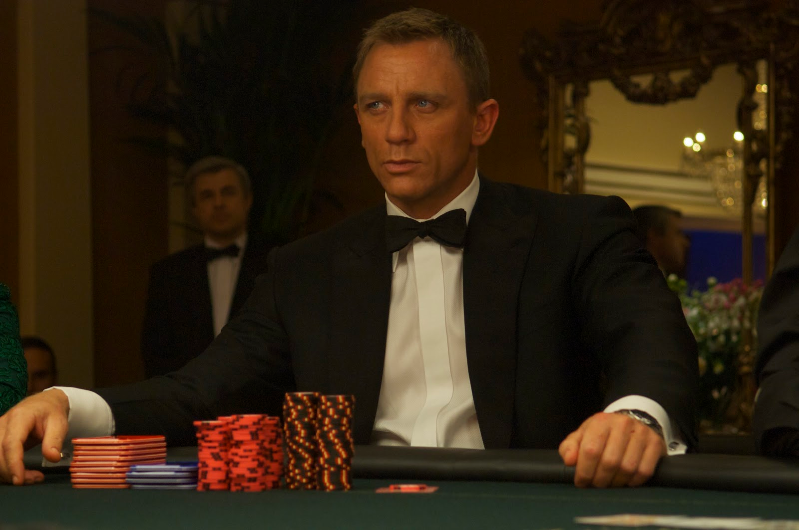
ТЫ ЭКСПЕРТ.
НО Я...

Slide 9
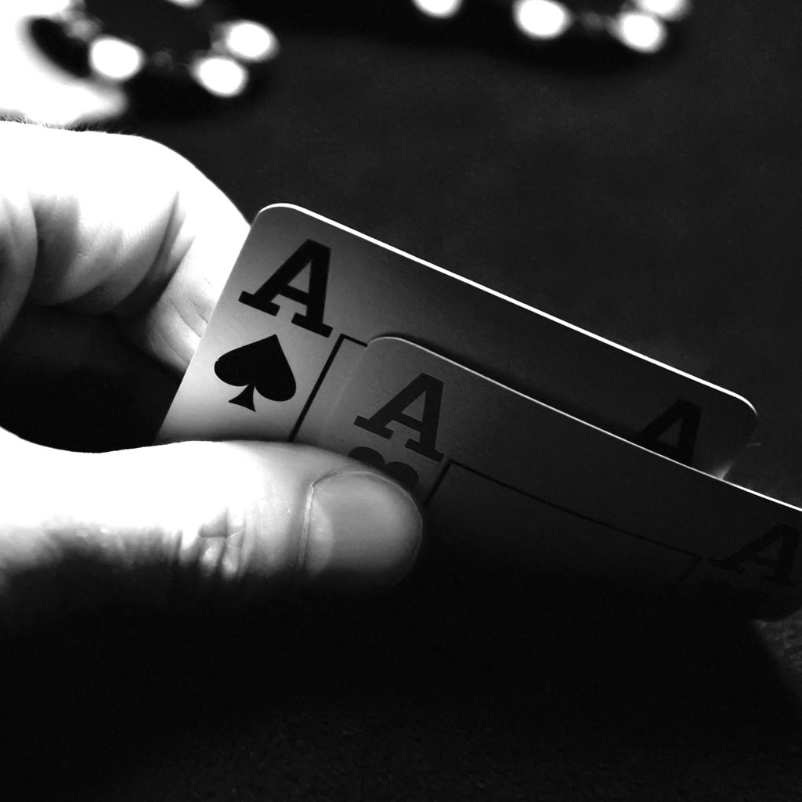
...ЧЕМПИОН.

Slide 10
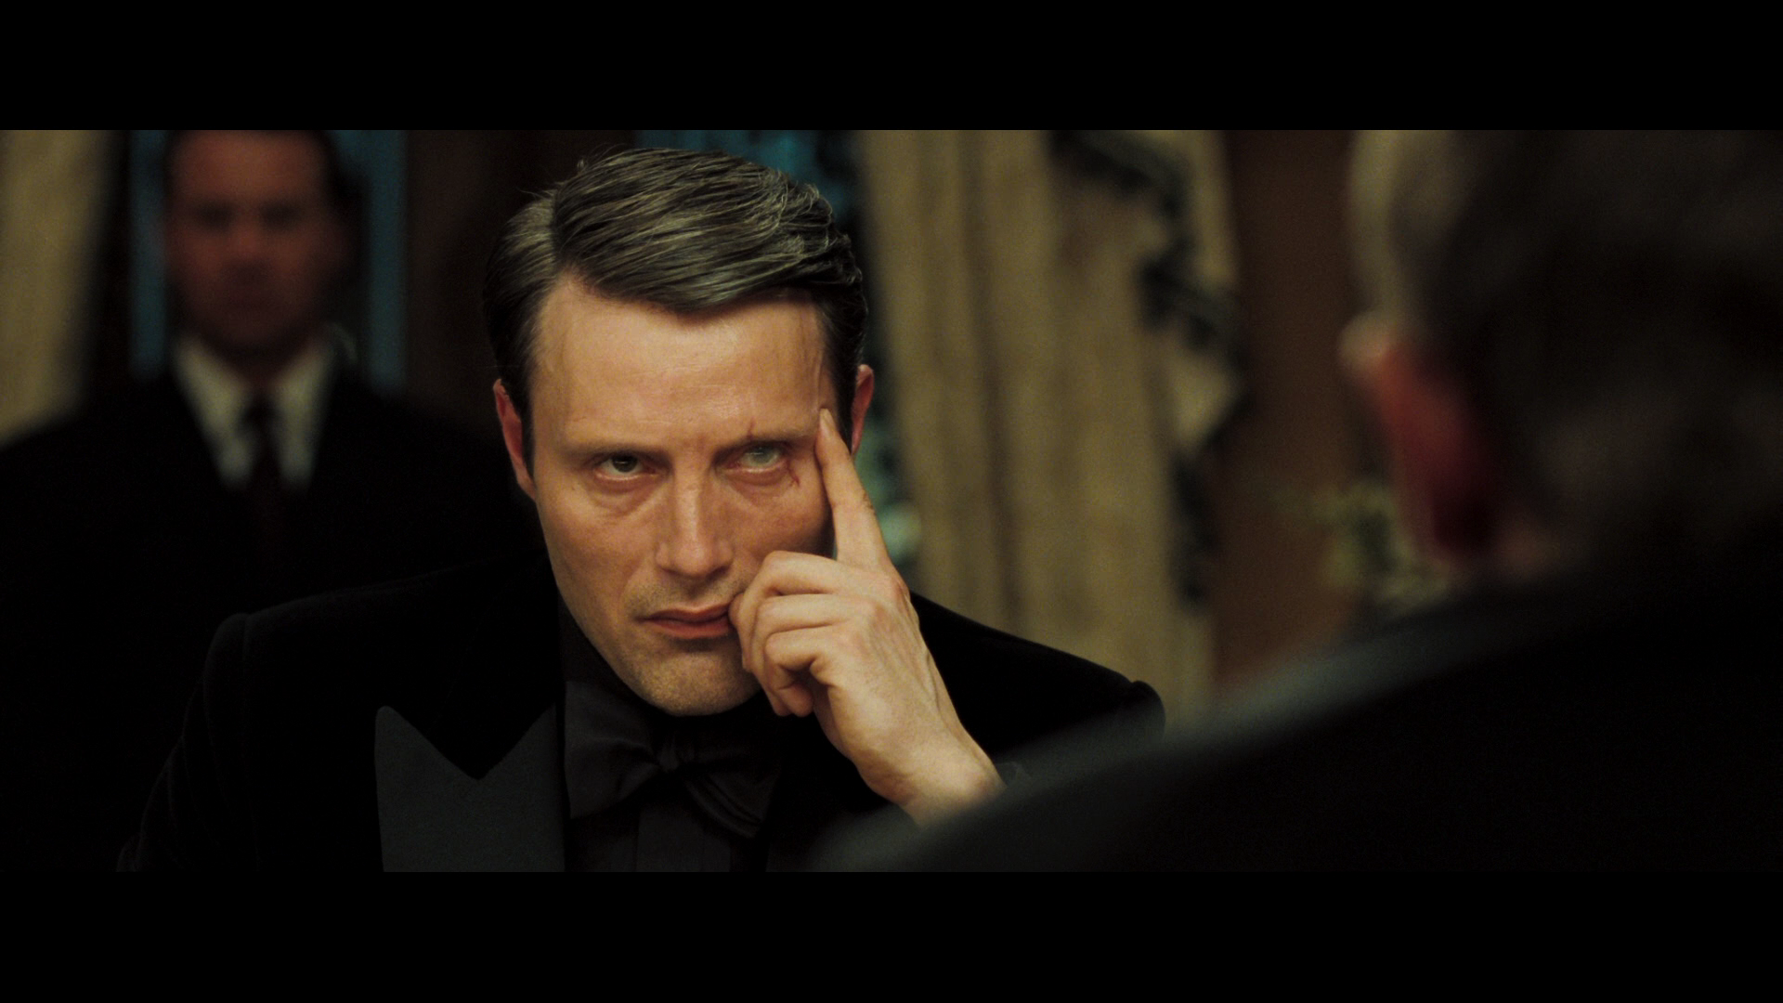
ЧТО???

Slide 11
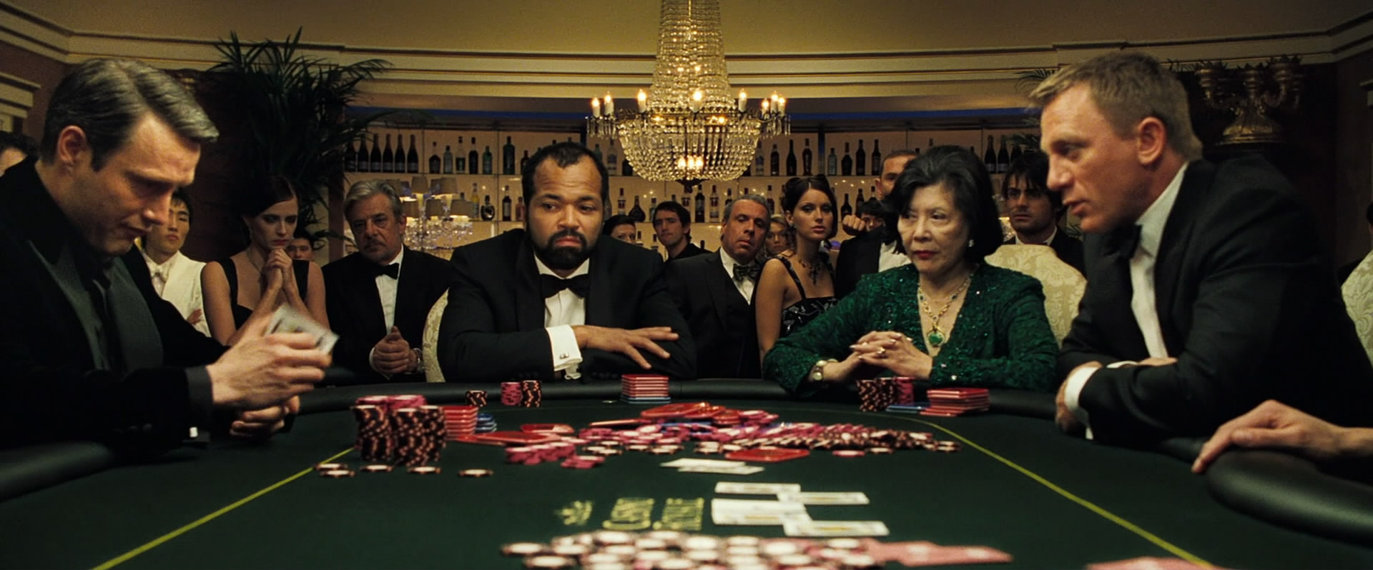
НЕТ!

Slide 12
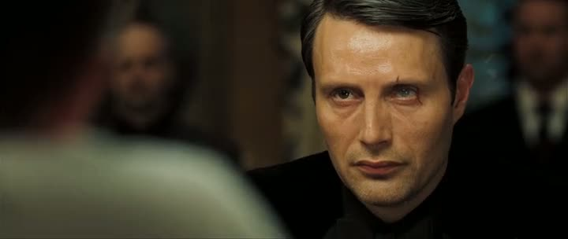
ПОКА, МИСТЕР БОНД.

Slide 13
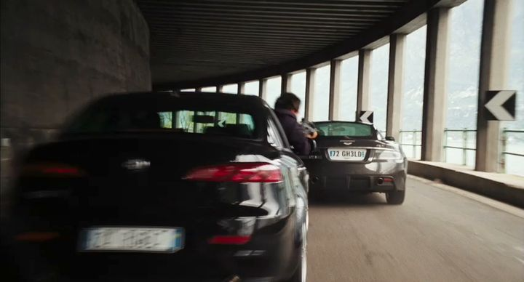
СТОП!

Slide 14
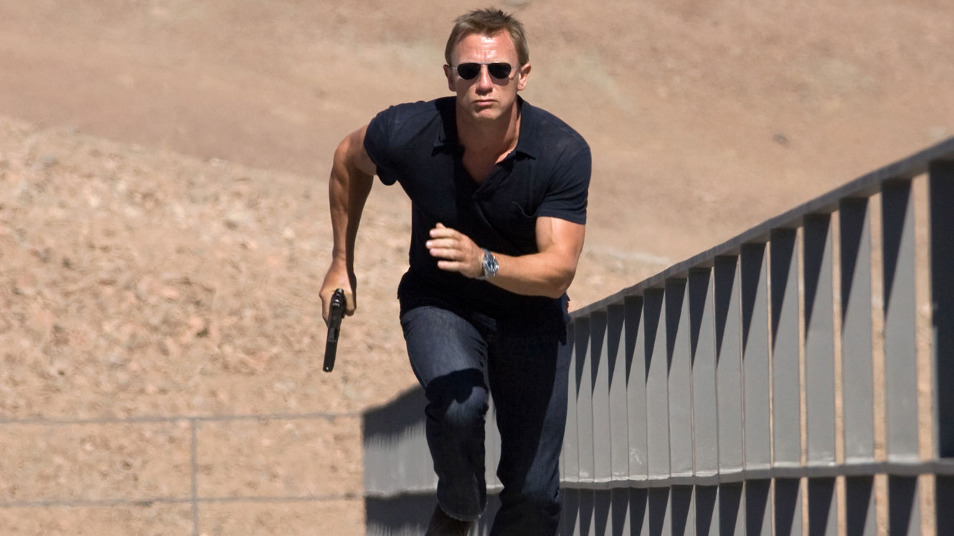
СТОП!

Slide 15
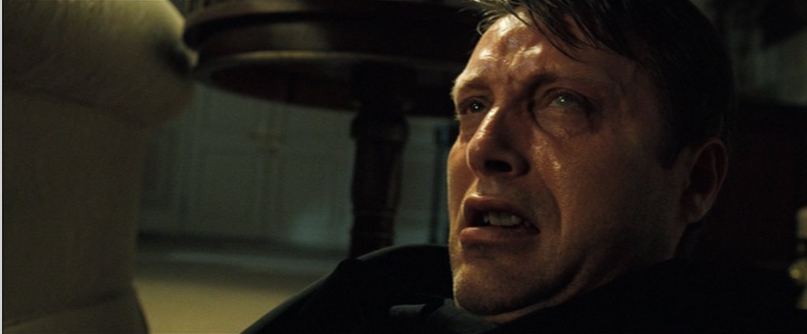
ПРОБЛЕМА, МИСТЕР БОНД: БОМБА.

Slide 16
БОМБА?! НЕТ!!

Slide 17
ДЖЭЙМС,
КАК ДЕЛА?

Slide 18
ХОРОШО, СПАСИБО.

Slide 19
ДЖЭЙМС,
ТЫ ГЕРОЙ!

Slide 20
Я ТЕБЯ ЛЮБЛЮ!

Slide 21
ОЧЕНЬ ХОРОШО...

